Slide 1
الفصل الثاني
أساسيات معدل الفائدة

Slide 2
أساسيات معدل الفائدة
سنتعرف في هذا الفصل على :
أولا : مقدمة
ثانيا : الفائدة و معدل الفائدة
ثالثا :المفاضلة بين الاستهلاك الحالي و الاستهلاك المستقبلي
رابعا : معدل الفائدة التوازني
خامسا: الدور التخصصي لمعدل الفائدة
سادسا : المعدل الاسمي و المعدل الحقيقي للفائدة
سابعا : العوامل المؤثرة في معدل الفائدة الحقيقي
ثامنا : أنواع معدلات الفائدة الاسمية
تاسعا : الخلاصة

Slide 3
أساسيات معدل الفائدة
أولا : مقدمة :
في اقتصاد نقدي بدون أسواق ائتمان ( Credit Market ) هناك خيارين لأصحاب المال : ١- الاستهلاك بالكامل . ٢- الاستهلاك و الادخار أي ادخار جزء من الدخل بشكل نقدي على اعتبار انها مخزن للقوة الشرائية.
في اقتصاد نقدي مع وجود أسواق ائتمان فإن الادخار يأخذ شكلين: ١- يمكن أن يستمر كما هو في حالة عدم وجود أسواق .
أو ٢- يتم اقراض المدخرات و الحصول على فائدة ( الاستثمار).

Slide 4
أساسيات معدل الفائدة
ثانيا :الفائدة ( Interest) و معدل الفائدة ( Interest Rate ) :
الفائدة هي : الزيادة على المبلغ الأصلي الذي يحصل علية المقرض ( الدائن).
معدل الفائدة هي: نسبة الفائدة إلى المبلغ الإجمالي الأصلي .
هناك قانوين لقيمة الفائدة لسنة : ١- قيمة الفائدة لسنة = معدل الفائدة * المبلغ الأصلي (المقرض). ٢- قيمة الفائدة لسنة = المبلغ الذي تم الحصول عليه اخر السنة – المبلغ المقرض أول السنة (مستثمر)
مثال:
إذا كان المبلغ المقرض في بداية السنه قدرة 100 ريال و تم الحصول على 110 ريالات في نهاية السنه فماهي قيمة الفائدة المدفوعة وما هو معدلها ؟
بتطبيق القانون (٢) فإن الفائدة المدفوعة = ١١٠ – ١٠ = ١٠٠
بتطبيق القانون (١) فإن معدا الفائدة = ١٠/١٠٠ = ١٠٪

Slide 5
أساسيات معدل الفائدة
أسباب وجود أسواق ائتمان في ظل الاقتصاد النقدي: ١- اختلاف التفضيلات بين المقرضين و المقترضين:
هناك أفراد يرغبون في زيادة استهلاكهم الحالي ( المقترضين) ( ويمثلون جانب الطلب على النقود).
بينما هناك أفراد يرغبون في زيادة ادخارهم و يقللون الاستهلاك الحالي و يزيدون الاستهلاك المستقبلي( المقرضين) ( جانب العرض من النقود).
اختلاف التفضيلات و وجود العرض و الطلب على النقود يحدد معدل الفائدة.
٢- وجود أرباح غير عادية متمثلة في عوائد الاستثمار ومن ضمنها الفائدة المدفوعة على رأس المال.

Slide 6
اساسيات معدل الفائدة
ثالثا : المفاضلة بين الاستهلاك الحالي و الاستهلاك المستقبلي :
معدل الفائدة هو من أهم المؤشرات المحددة لقرار الأفراد بين الاستهلاك الحالي أو الاستثمار للحصول على استهلاك مستقبلي أكبر.
مثال:
إذا كان الأفراد لديهم 100 ريال و معدل الفائدة 5% بعد سنه أي المبلغ بعد سنة = 105 فإن الأفراد بين ثلاث خيارات :
الخيار الأول : فريق يفضل ان يستهلك 100 ريال استهلاك حالي وبالتالي يضحي ب 5 ريال مستقبلية(يقترض ).
الخيار الثاني: فريق يفضل الاستثمار و يضحي بالاستهلاك الحالي من اجل استهلاك مستقبلي وربح اكبر مقدارة 5 ريال( يقرض).
الخيار الثالث : فريق ليس له تفضيل حيث يتساوى عنده الاستهلاك الحالي والاستهلاك المستقبلي .
وباتباع نفس طريقة التحليل السابقة فإنه على سبيل المثال :
تقترض الشركات عند معدل فائدة 5% عندما تتوقع معدل ربح اكبر من معدل العائد السائد في السوق(15)

Slide 7
أساسيات معدل الفائدة
رابعا : معدل الفائدة التوازني ( Equilibrium Interest Rate )
يتحدد معدل الفائدة التوازني تحليليا عند : تساوي الكمية المطلوبة من الائتمان مع الكمية المعروضة من الائتمان .
ويتحدد ذلك بيانيا بتقاطع منحنى العرض من الائتمان مع منحنى الطلب عليه.
سنقوم بتوضيح جانب العرض و الطلب من الائتمان ومنحنياتهما ومن ثم التوازن في سوق الائتمان

Slide 8
أساسيات معدل الفائدة
منحنى العرض من الائتمان supply of credit) ) :
يوضح منحنى العرض من الائتمان العلاقة الطردية ( الموجبة) بين معدل العائد ( الفائدة) و الكمية المعروضة من الائتمان (القروض).
زيادة معدل العائد ( الفائدة) يزيد الكمية المعروضة من الائتمان(القروض) و يجعل الأفراد يضحون بالاستهلاك الحالي و يتوجهون إلى الاستثمار للحصول على أرباح مستقبلية و استهلاك مستقبلي أعلى.
منحنى العرض من الائتمان موجب الميل و متجه من اليمين الى اليسار بسبب العلاقة الطردية السابقة.

Slide 9
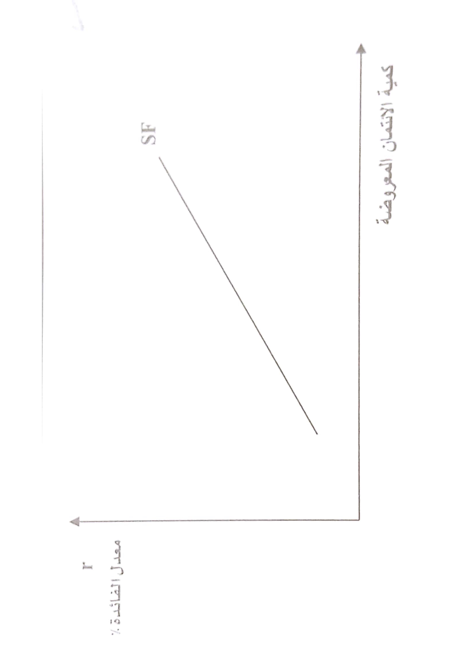
أساسيات معدل الفائدة
منحنى العرض من الائتمان بيانيا يرمز له ب ( SF )
المحدد الأساسي له معدل الفائدة على المحور الرأسي و الكمية المعروضة من القروض ( الائتمان على المحور الافقي)
أي تغير لسعر الفائدة يحدث حركة على نفس المنحنى.

Slide 10
أساسيات معدل الفائدة
الطلب على الائتمان Demand For Credit:
يوضح منحنى الطلب على الائتمان العلاقة العكسية ( السالبة) بين الكمية المطلوبة من ( الائتمان ( القروض) وسعر الفائدة ( معدل العائد).
انخفاض سعر الفائدة يزيد الكمية المطلوبة من الائتمان ويجعل الأفراد و الشركات تفضل أن تقترض و لا تقرض، أي تفضل الاستهلاك الحالي على المستقبلي و أيضا يشجع المستثمرين على طلب القروض من أجل الاستثمار (زيادة في الاستهلاك و الاستثمار تؤدي إلى زيادة الكمية المطلوبة من الائتمان بسبب انخفاض سعر الفائدة) مع افتراض ثبات العوامل الأخرى .
منحنى الطلب على الائتمان سالب الميل و يتجه من اليسار الى اليمين بسبب العلاقة العكسية السابقة

Slide 11
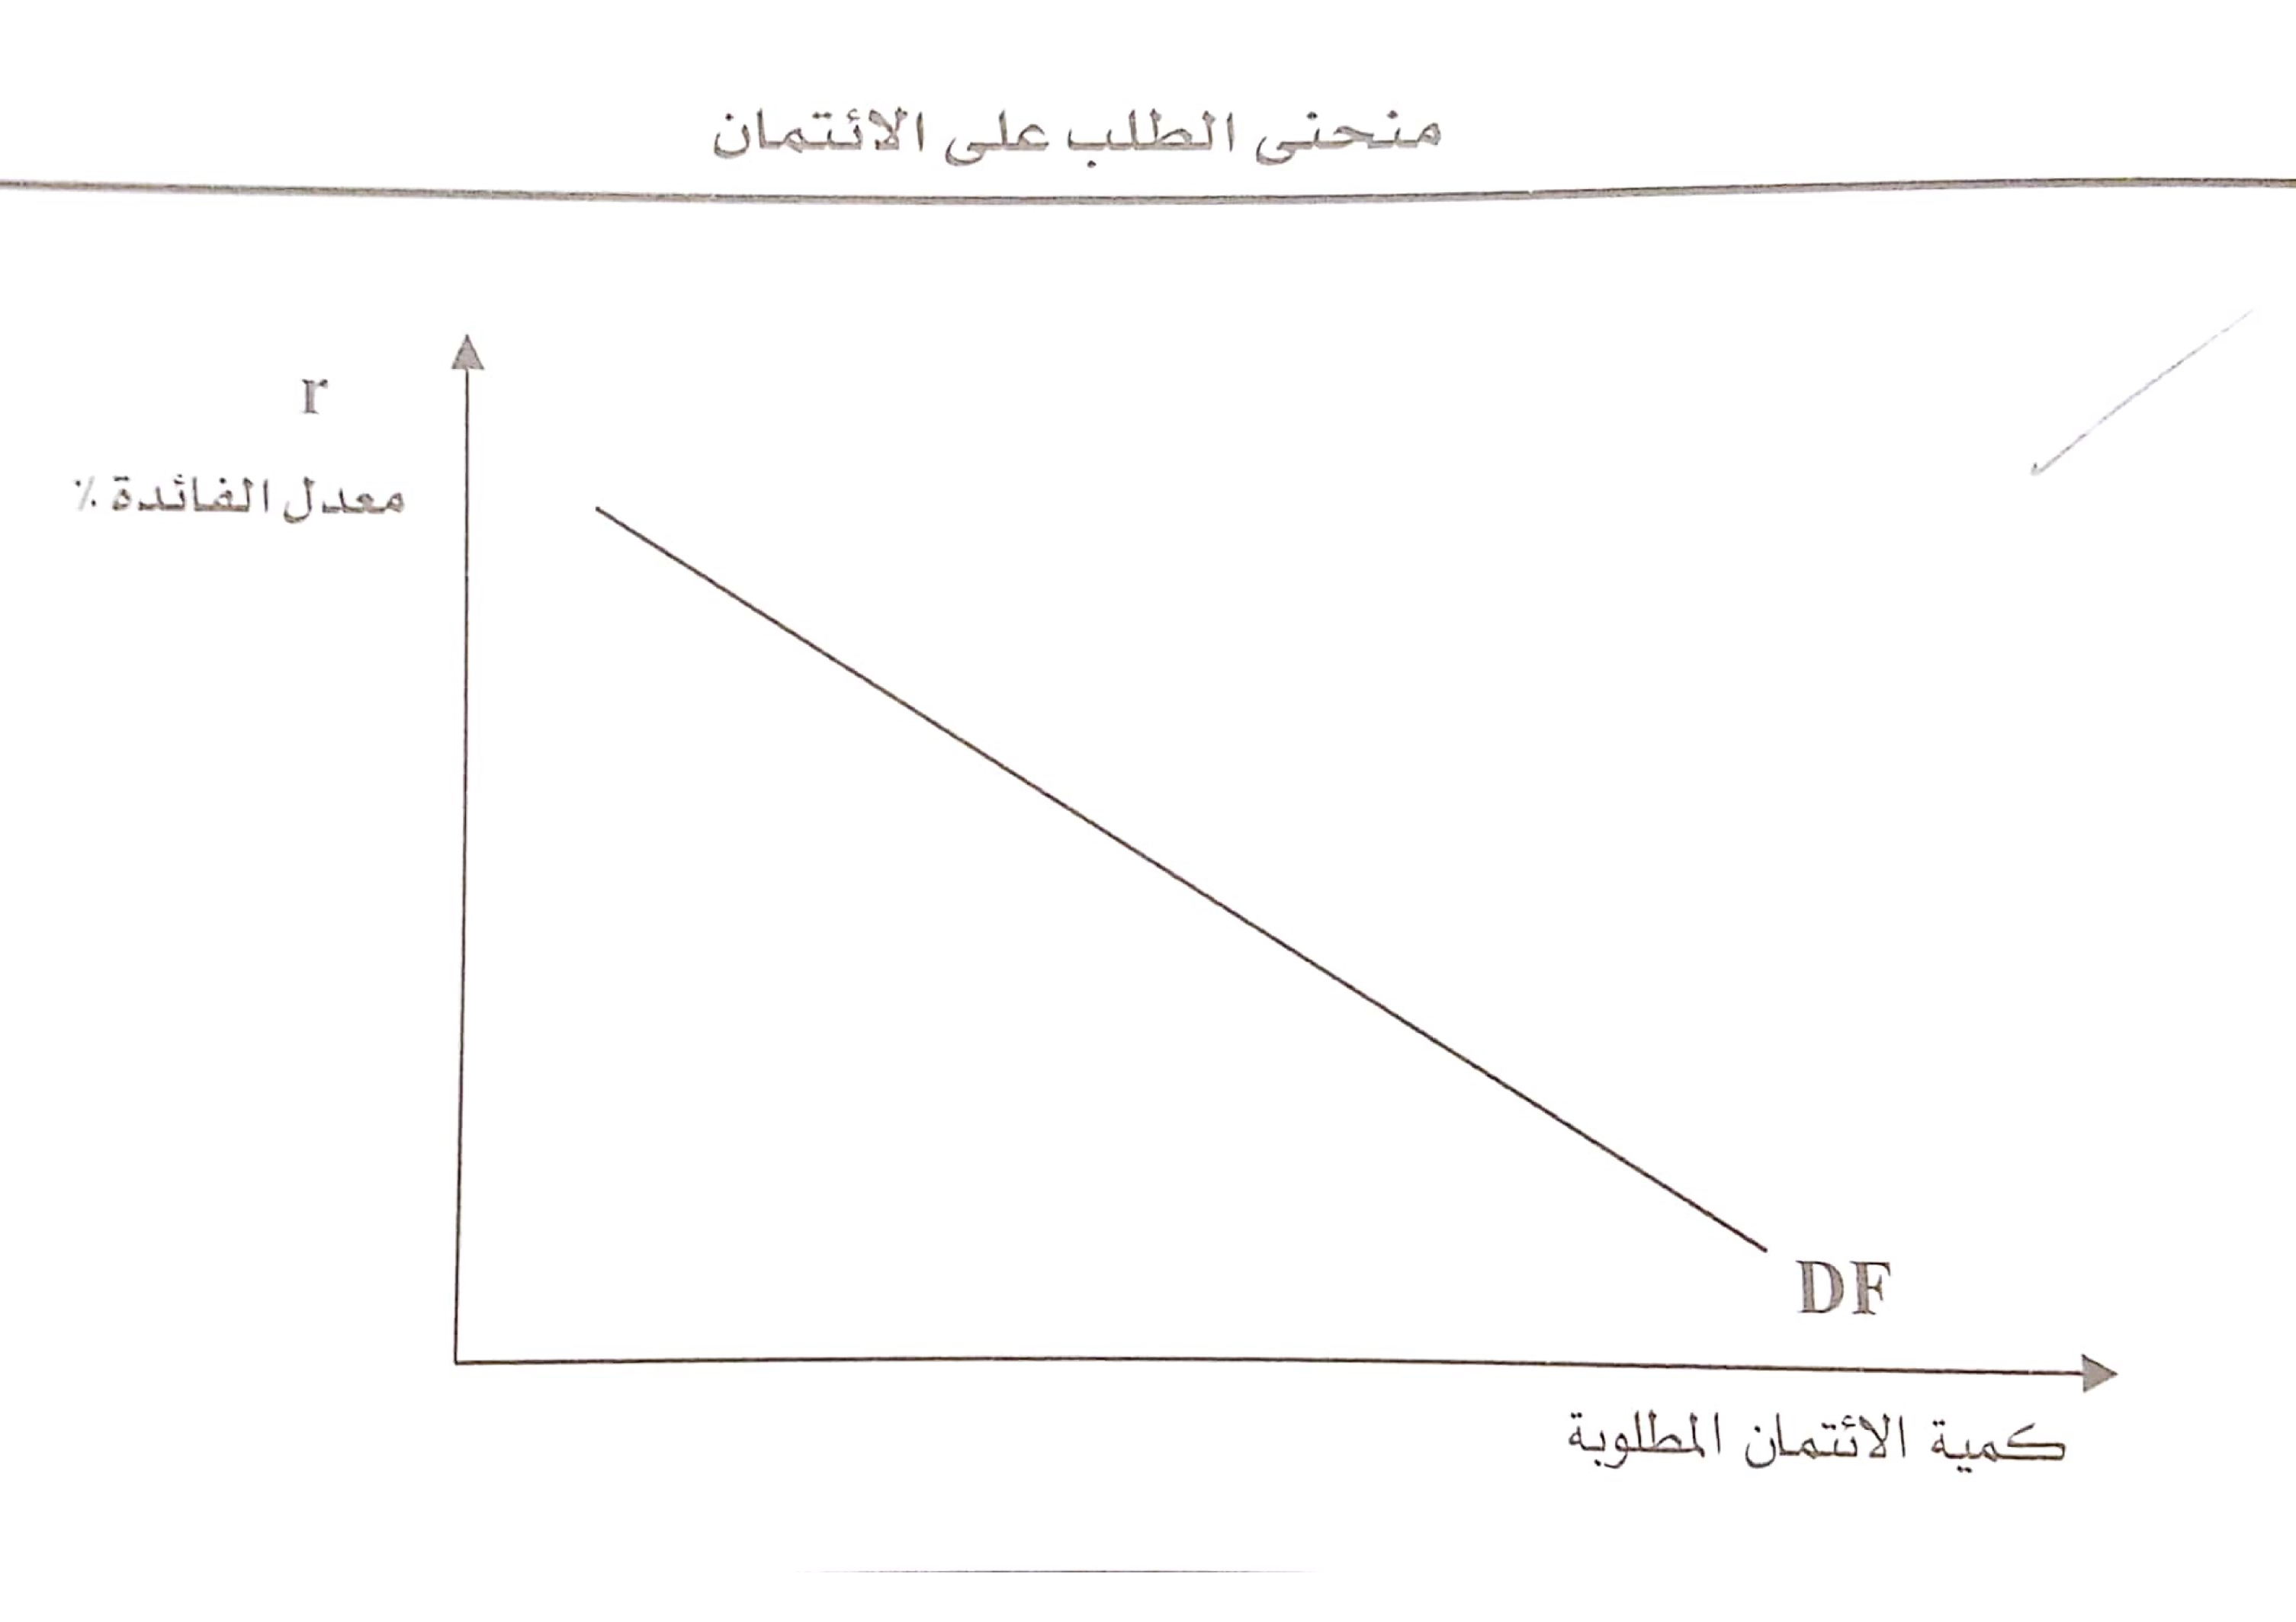
أساسيات معدل الفائدة
منحنى الطلب على الائتمان بيانيا و يرمز له ب ( DF )
المحدد الأساسي له سعر الفائدة على المحور الرأسي و الكمية المطلوبة من الائتمان على المحور الأفقي
أي تغير لسعر الفائدة يحدث حركة على نفس المنحنى

Slide 12
أساسيات معدل الفائدة
3 - معدل الفائدة التوازني ( Equilibrium Interest Rate):
يتحقق التوازن بتساوي الكمية المطلوبة على الائتمان مع الكمية المعروضة منه و عند نفس سعر الفائدة( معدل العائد) و عندها يكون هذا المعدل للعائد هو معدل الفائدة التوازني.
أي سعر أكبر من سعر الفائدة التوازني يحقق فائض في عرض الائتمان .. لماذا؟ لأن الكمية المعروضة تكون أكبر من الكمية المطلوبة.
أي سعر اقل من سعر الفائدة التوازني يحقق فائض طلب على الائتمان .. لماذا ؟
تأثير الفوائض السابقة:
فائض العرض يضغط على السعر الحالي لينخفض ويعود للسعر التوازني.
ما تأثير فائض الطلب؟

Slide 13
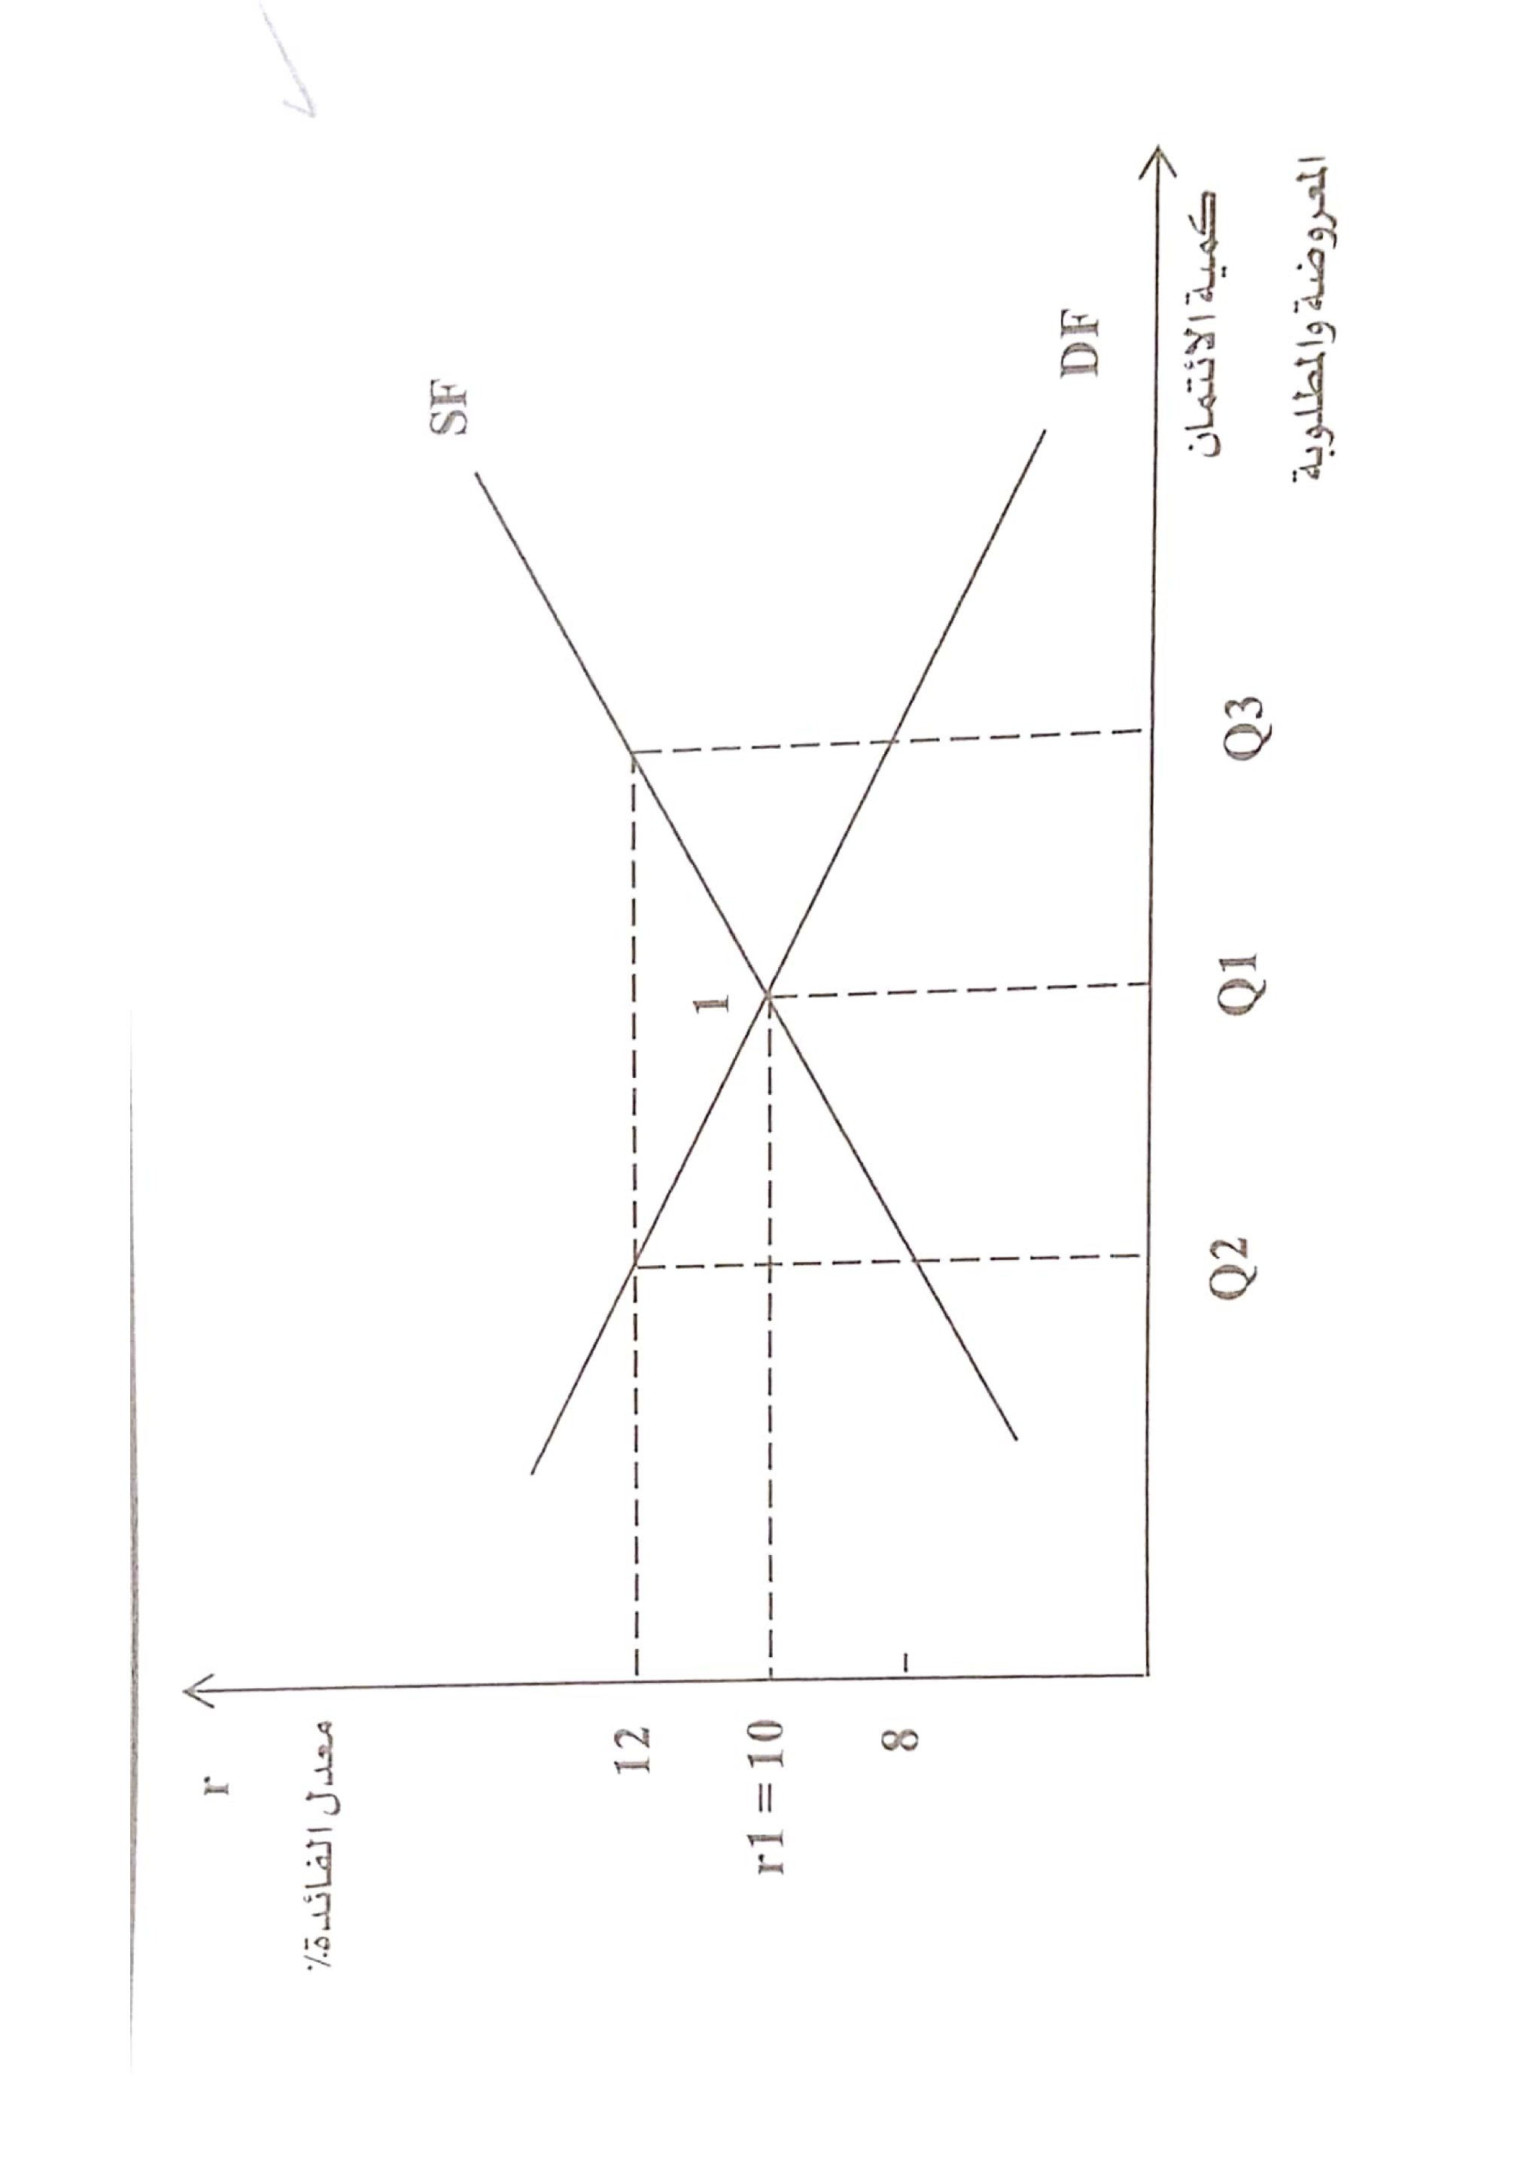
أساسيات معدل الفائدة
التوازن في سوق الائتمان و تحديد معدل الفائدة التوازني بيانيا :

Slide 14
أساسيات معدل الفائدة
خامسا : الدور التخصصي لمعدل الفائدة The Allocative Role Of Interest Rate :
معدل الفائدة هو سعر أو ثمن الائتمان ( القرض) الذي يساعد على توزيع الموارد المالية المتاحة بين المشروعات الاستثمارية .
مثال:
إذا كان معدل الفائدة في سوق الائتمان يساوي 5% بينما العائد من إقامة مشروع استثماري آخر ( مصنع ) هو 8% فمن المرجح التوجه للاقتراض من أجل انشاء المصنع ذو العائد الأعلى و التضحية بإقراض النقود فقط ذات العائد الأقل( كفاءة استخداما لمورد).
يعمل معدل العائد السائد في السوق كما ذكرنا سابقا على تحديد رغبة الأفراد في زيادة استهلاكهم الحالي أو زيادة استهلاكهم المستقبلي .

Slide 15
أساسيات معدل الفائدة
سادسا : المعدل الاسمي و المعدل الحقيقي للفائدة Nominal Versus Real Interest Rate:
تعريف المعدل الاسمي للفائدة :هو المعدل الذي يتم عنده تبادل وحدة نقدية واحدة في الوقت الحاضر بالوحدة نفسها في المستقبل و بزيادة تساوي معدل الفائدة.
مثال:
إذا كان المعدل الاسمي للفائدة 10% سنويا فإن ريال واحد الآن يمكن مبادلته ب 1.10 بعد سنه من الآن .
تعريف المعدل الحقيقي للفائدة : هو المعدل الذي يتم عنده تبادل وحدة نقدية واحدة الآن بالوحدة نفسها بالمستقبل هذا في حال عدم وجود تضخم.
العلاقة بين بين معدل الفائدة الاسمي و الحقيقي :
معدل الفائدة الاسمي = معدل الفائدة الحقيقي + المعدل المتوقع للتضخم
معدل الفائدة الحقيقي = معدل الفائدة الاسمي – المعدل المتوقع للتضخم
معدل الفائدة الاسمي = معدل الفائدة الحقيقي اذا كان معدل التضخم المتوقع يساوي الصفر ويختلفان بما يساوي معدل التضخم المتوقع
عادة ما يعتمد على معدل الفائدة الاسمي بدلا من قياس معدل الفائدة الحقيقي بسبب عدم القدرة على توقع معدلات التضخم المستقبلية

Slide 16
أساسيات معدل الفائدة
سابعا : العوامل الأخرى المؤثرة في معدل الفائدة التوازني :
ذكرنا سابقا أن الحركة على نفس منحنيات الطلب و العرض من الائتمان تحدث بسبب تغير سعر الفائدة فقط.
تغير أحد العوامل الأخرى ( غير سعر الفائدة) سيؤدي إلى انتقال المنحنيات إلى اليمين أو اليسار ولن تحدث حركة على نفس المنحنى.
العوامل الأخرى :
١- معدل التضخم المتوقع و أثره على السعر التوازني:
التوقع بزيادة معدلات التضخم بمقدار 10% يؤثر على جانبي العرض والطلب كالتالي :
من جانب الطلب ( علاقة طردية): سيزيد من الطلب على القروض الآن (قبل أن ترتفع في المستقبل) انزحاف منحنى الطلب على الائتمان الى اليمين و عند السعر السابق r=10% ليصبح المنحنى DF2 .
من جانب العرض ( علاقة عكسية) : سيقل العرض من الائتمان الآن ( من أجل الحصول على سعر أعلى مستقبلا) انزحاف منحنى العرض من الائتمان إلى اليسار فيصبح SF2 و عند السعر السابق r= 10% .
هذا سيؤدي إلى تحديد سعر توازني جديد أعلى من السابق عند r=20% و بقاء الكمية التوازنية من القروض كماهي عند Q1 ( السبب في كون الكمية نفسها هم مقدار الإنزحاف)

Slide 17
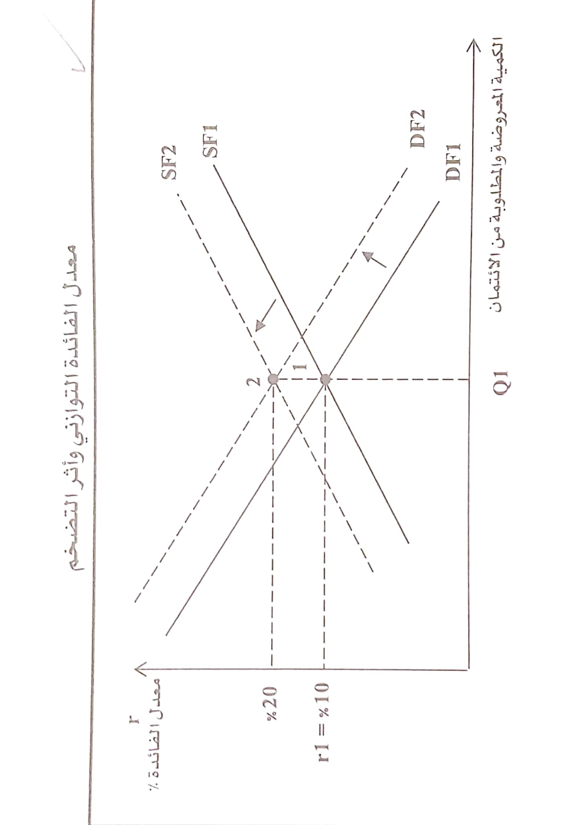
أساسيات معدل الفائدة
تأثير التضخم على سعر الفائدة بيانيا :

Slide 18
اساسيات معدل الفائدة
2 – حالات الانتعاش الاقتصادية الحالية و اثرها على معدل الفائدة التوازني :
سيؤدي إلى انتقال منحنى الطلب و العرض على الائتمان.
الانتعاش الاقتصادي يؤدي لزيادة الناتج المحلي من جانبين :
- من جانب الطلب( علاقة طردية ) : زيادة الطلب على السلع و الخدمات مما يشجع على زيادة الاستثمار سواء في السلع الاستهلاكية أو الاستثمارية الطلب على القروض من أجل زيادة الاستثمار و حيث أن سعر الائتمان لم يتغير فإن منحنى الطلب على الائتمان سينتقل الى اليمين DF2
- من جانب العرض ( علاقة طردية ): تحسن دخول الأفراد و زيادة مقدرتهم على الاقراض زيادة العرض من الائتمان مما يعني انزحاف منحنى العرض إلى اليمين الى SF2
- يصبح سعر الفائدة الجديد هو r2 و الكمية التوازنية ستزيد إلى Q2 ( اختلاف درجة الإنزحاف)

Slide 19
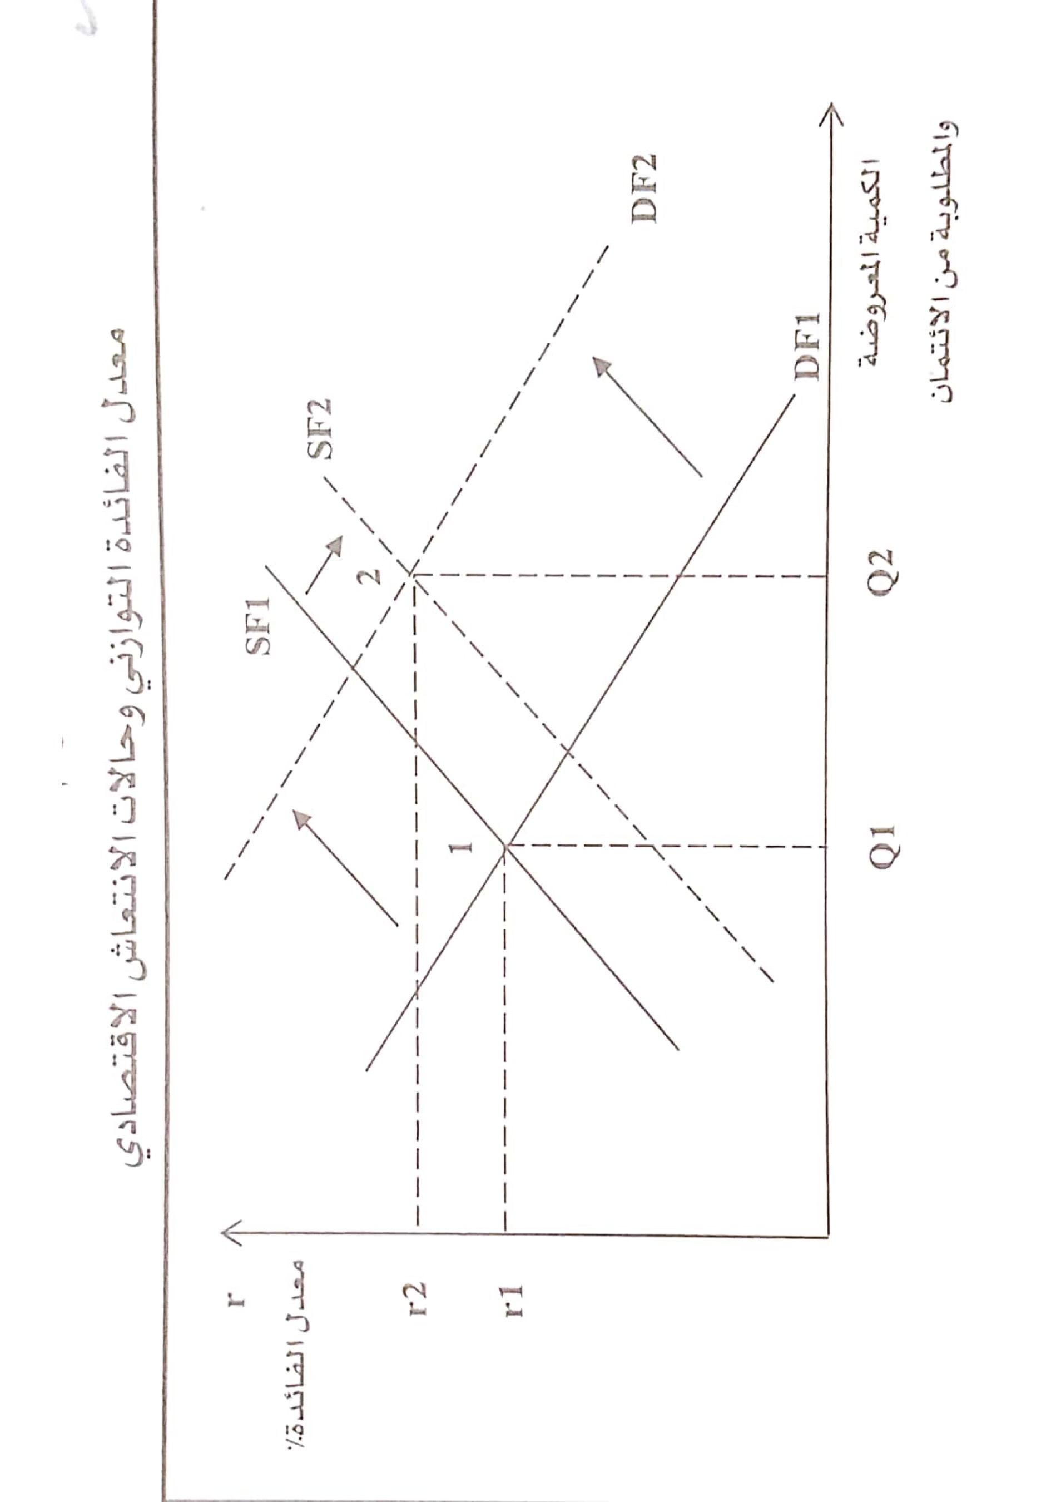
أساسيات معدل الفائدة
أثر الانتعاش الاقتصادي على معدل الفائدة التوازني بيانيا :

Slide 20
اساسيات معدل الفائدة
من العوامل الأخرى المؤثرة على سعر الفائدة التوازني :
الثروة .
درجة المخاطرة .
(تطبيق من قبل الطالبات بتتبع العوامل السابقة)

Slide 21
أساسيات معدل الفائدة
أنواع معدلات الفائدة الاسمية:
١- معدل الفائدة الرئيس The Prime Rate :
هو المعدل الذي تتقاضاه البنوك على القروض القصيرة الأجل التي تمنحها للشركات ذات السمعة المالية الجيدة.
هذا المعدل الممنوح للشركات منخفض بسبب:
١- قوة المركز المالي للشركة.
٢- انخفاض تكاليف دراسة المركز المالي لها .
أصبح هذا المعدل في السنوات الأخيرة غير مستقر و بدأ في التغير بشكل كبير وأصبح يسمى بمعدل الفائدة الرئيس المتغير Variable Prime Rate و اتسم بأن معدل الفائدة المدفوع من الشركات أكبر من المعدل الرئيس المعلن لأن البنوك تطلب من المقترض (الشركات) فتح حساب تعويضي.

Slide 22
أساسيات معدل الفائدة
مثال :
ترغب سابك باقتراض 10 مليون من بنك ما و بسعر فائدة معلن 10% ..
يقوم البنك بإقراض سابك كامل المبلغ بشرط أن تفتح حساب تعويضي بقيمة 2,5 مليون من القرض الممنوح.
معدل الفائدة المدفوع للبنك فعلا 10 مليون *10% .
ما يجب أن يدفع للبنك 7,5 * 10% .

Slide 23
اساسيات معدل الفائدة
١- معدلات الفائدة على الأوراق المالية الحكومية:
الأوراق المالية الحكومية هي السندات الحكومية و أذونات الخزانة.
الاستثمار فيها منخفض المخاطر.
معدل العائد على أذونات الخزينة مؤشر لمعدل الفائدة على الأوراق المالية قصيرة الأجل.
معدل العائد على السندات الحكومية مؤشر لمعدل الفائدة على الأوراق المالية طويلة الأجل.

Slide 24
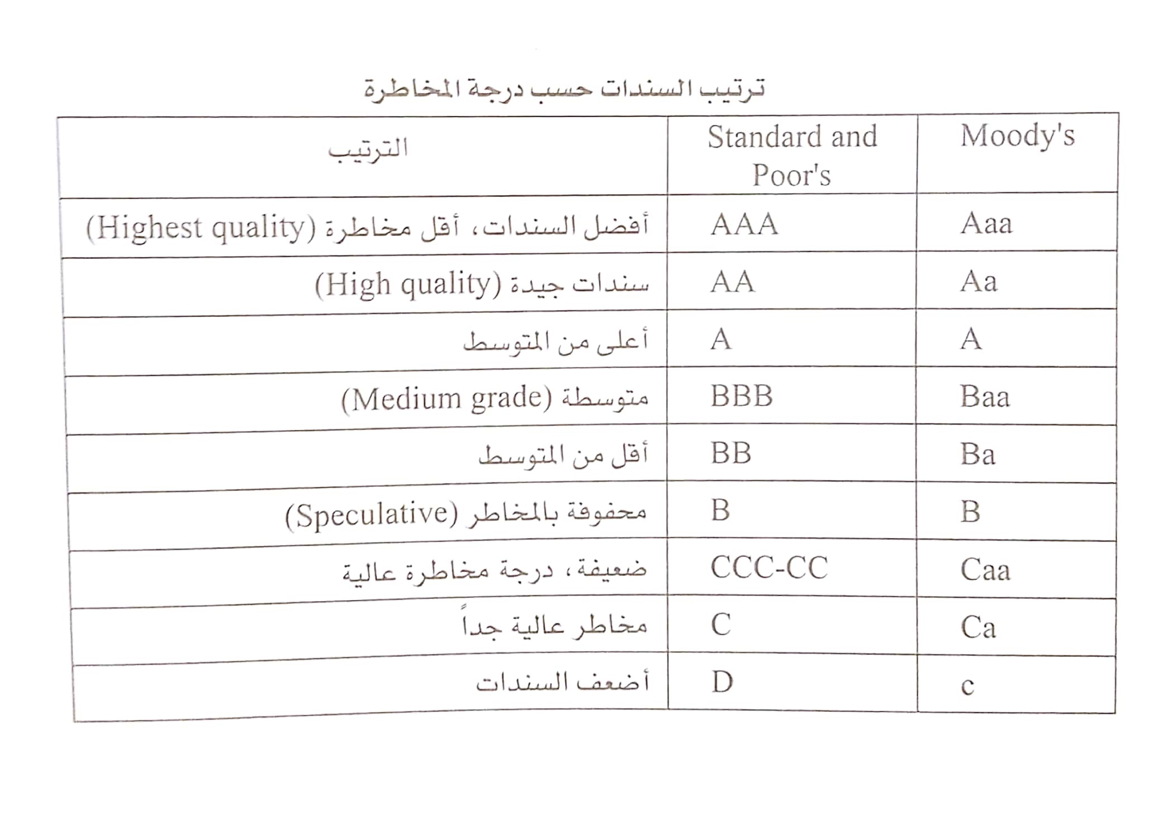
أساسيات معدل الفائدة
٣ – معدل العائد على سندات الشركات:
ترتب الشركات العاملة في الأسواق المالية حسب :
أ - درجة المخاطرة للاستثمار في سنداتها .
ب - المركز المالي للشركة مصدرة السند .
ج- يبدأ التصنيف لأفضل السندات AAA إلى أضعف السنداتD (الجدول)

